Slide 1
Joj, že?!
4. enota

Slide 2
Oglej si sličice.

Slide 3
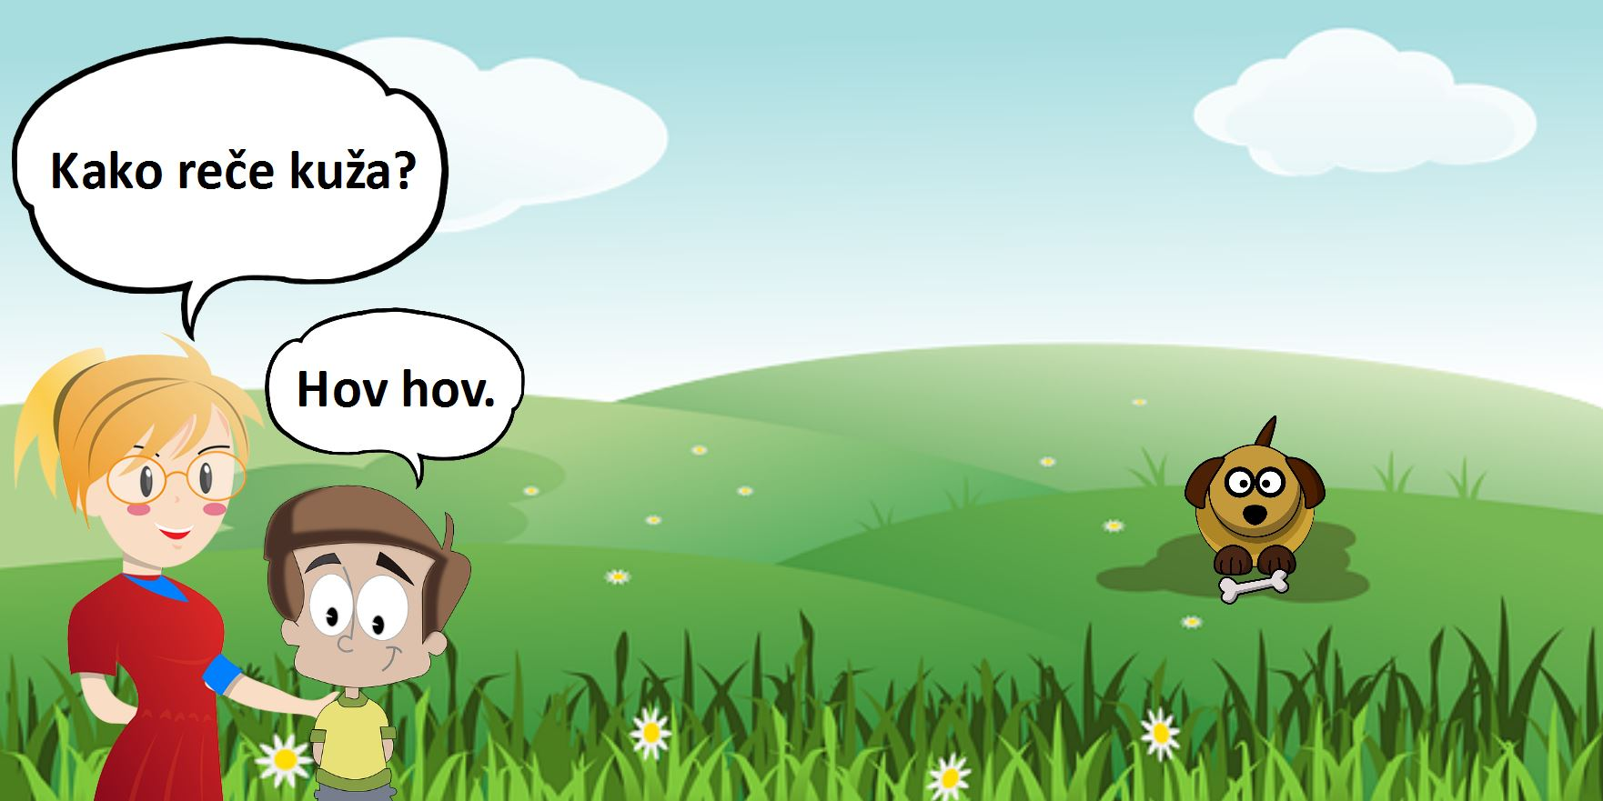

Slide 4
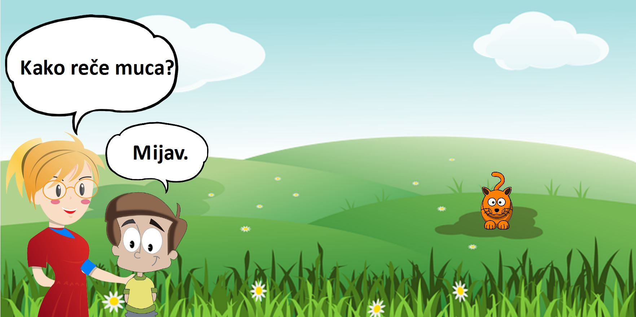

Slide 5
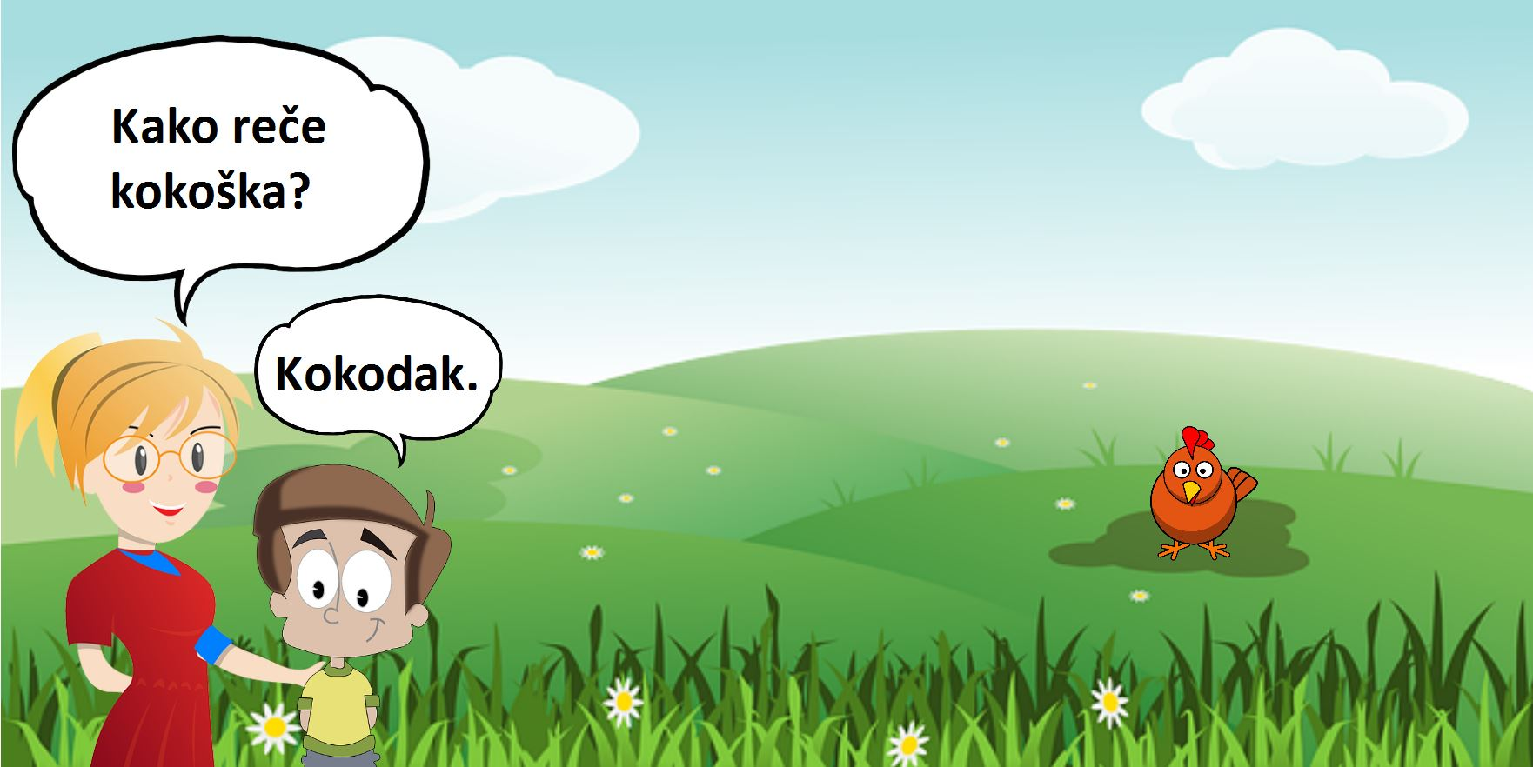

Slide 6
Kako je bil sestavljen pogovor?
Iz vprašanj, ki jih je zastavljala mama, in odgovorov otroka.

Slide 7
Kdo se je pogovarjal?
Otrok in žival.
Mama in žival.
Mama in otrok.
Živali med sabo.

Slide 8
Kaj so izražali odgovori?
Razpoloženje otroka.
Posnemali so oglašanje živali.

Slide 9
Poglej naslednje sličice.

Slide 10
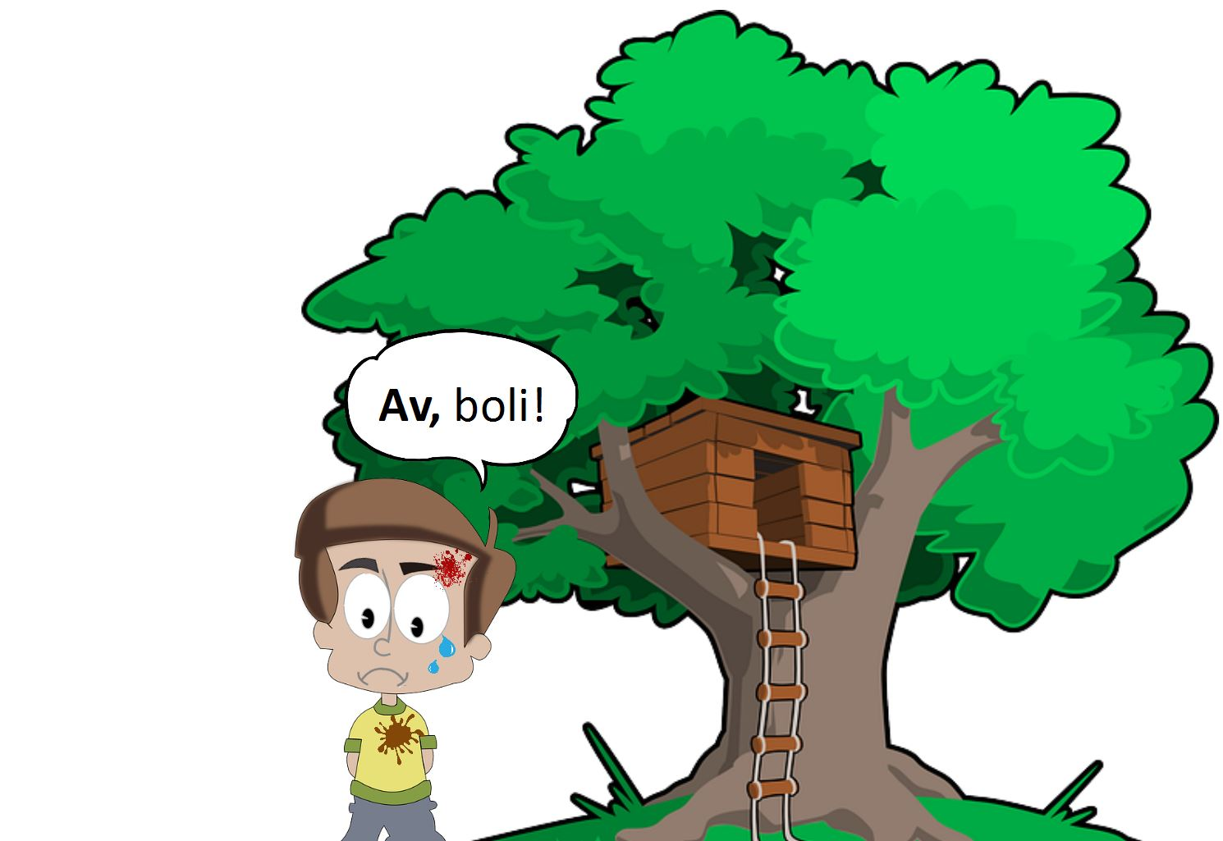

Slide 11
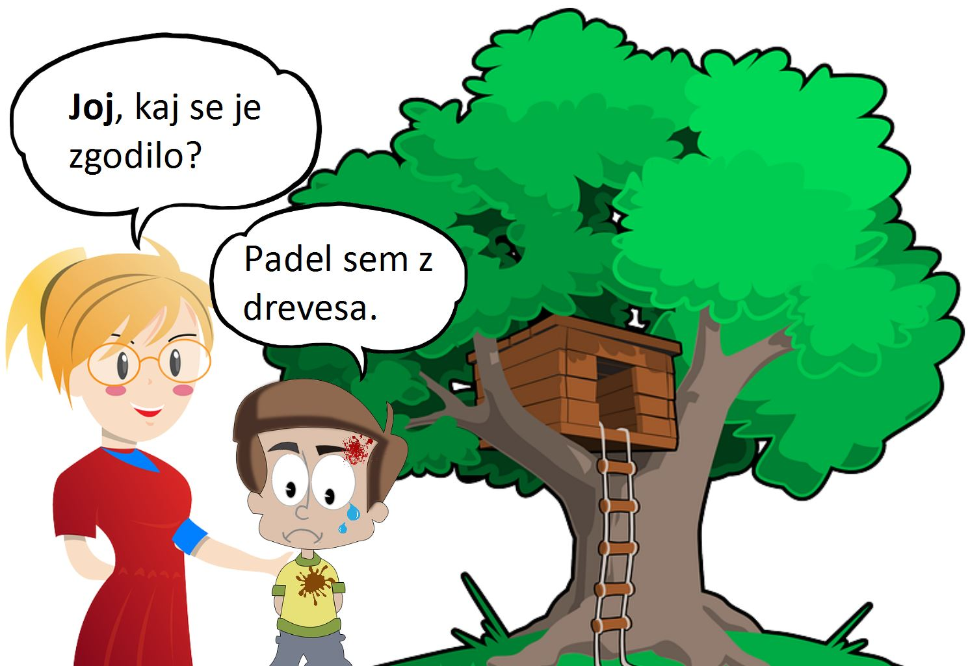

Slide 12
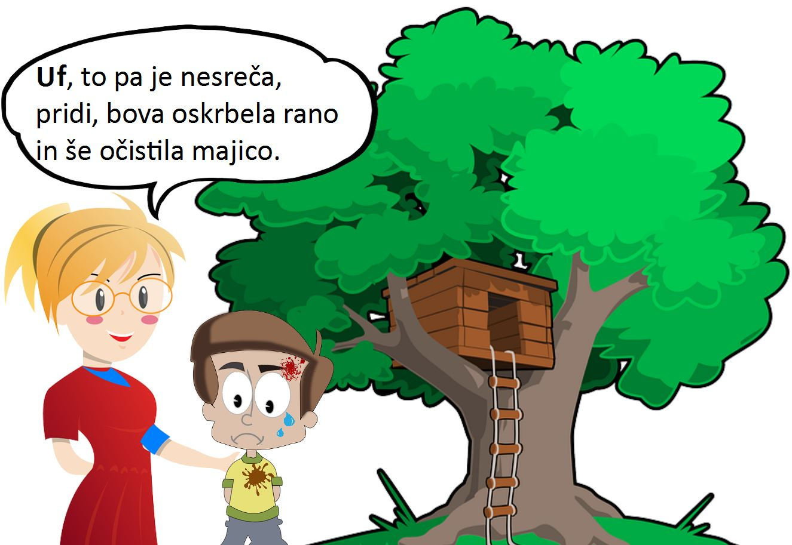

Slide 13
S katerimi besedami žalosti, zaskrbljenosti, presenečenja sta sogovorca izrazila svoje razpoloženje?
Svoje razpoloženje sta izrazila z besedami:
av,
joj in
uf.

Slide 14
Odpri delovni zvezek na str. 53
Oglej si še ilustracijo 1. naloge v delovnem zvezku.
Reši nalogi 2 in 3.

Slide 15
Zapiši ugotovitev v zvezek
MEDMET
Besede, s katerimi izražamo svoje razpoloženje ali posnemamo naravne zvoke, so medmeti.
Na podlagi tega ločimo razpoloženjske in posnemovalne medmete.

Slide 16
Medmetom ne moremo spreminjati oblike, prav tako se po njih najpogosteje ne moremo vprašati.
Poved izgovorimo čustveno prizadeto.
Za medmetom naredimo premor.
Na koncu povedi postavimo klicaj.
Za medmetom postavimo vejico.

Slide 17
Odpri delovni zvezek
Na strani 54 reši nalogi 4 in 5,
na strani 55 pa nalogo 6.

Slide 18
Rešitve
Preveri v rešitvah, kako uspešen/uspešna si bil/-a pri reševanju zgoraj omenjenih nalog.
Popravke si zapiši z drugo barvo.

Slide 19
Bravo, uspelo ti je!
Je to posnemovalni ali razpoloženjski medmet? ☺

